Slide 1
Agujeros negros de Kerr
Relación con agujeros negros astrofísicos y diferencias con agujeros negros de schwarzSchild
Matías Borghi

Slide 2
Esquema
Reseña histórica
Métrica de Schwarzschild
Métrica de Kerr
Un poco de evidencia observacional

Slide 3
RESEÑA HISTÓRICA (I)
1915 – Relatividad General Einstein.
1916 – Solución de Schwarzschild.
1922 – Ecuaciones de Friedmann.
Proyecto Manhattan, etc.
60’s-70’s – Época de oro de la astrofísica relativista.
1967 - Descubrimiento del primer púlsar.

Slide 4
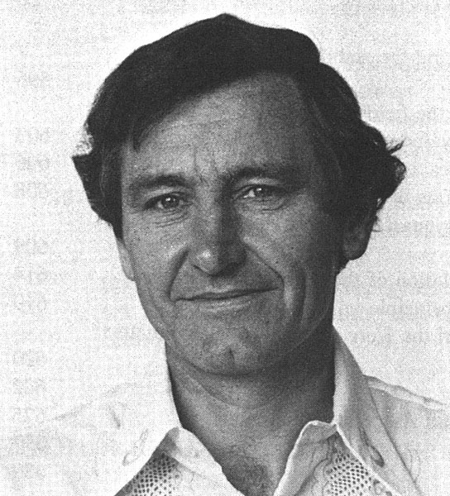
RESEÑA HISTÓRICA (II)
PRINCETON – JOHN ARCHIBALD WHEELER (AGUJEROS NEGROS, AGUJEROS DE GUSANO).
CAMBRIDGE – DENNIS SCIAMA Y
ROGER PENROSE.
UNI. DE MOSCÚ – YAKOV ZEL’DOVICH.
UNV. DE HAMBURGO – PASCUAL
JORDAN.
AUSTIN, TEXAS – ALFRED SCHILD Y
ROY KERR.

Slide 5
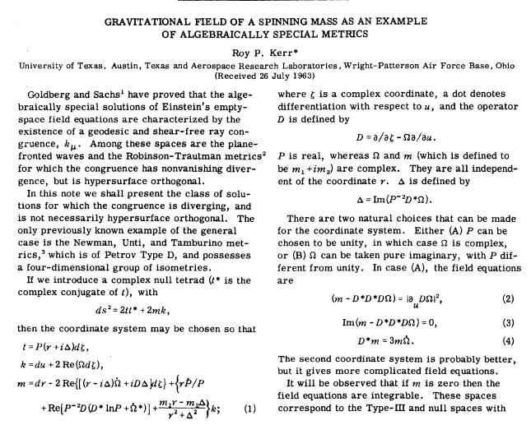
RESEÑA HISTÓRICA (III)
1963 – “Gravitational field of spinning mass as an example of algebraically special metrics”.
Brandon Carter investiga el significado de la solución obtenida por Kerr.

Slide 6
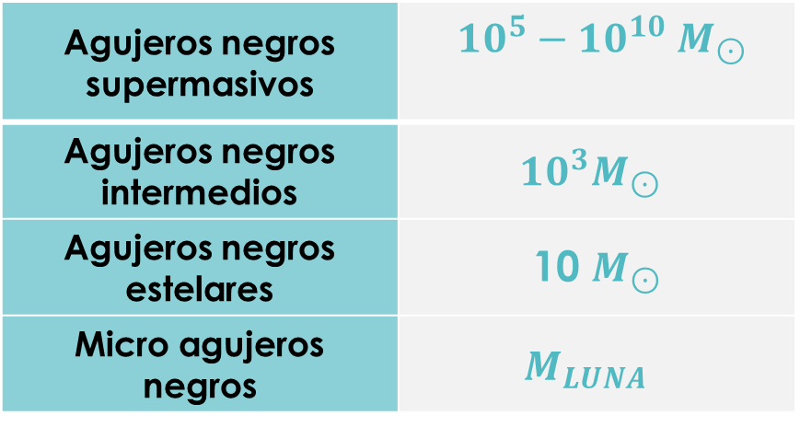
TEOREMA NO-HAIR
AGUJERO NEGRO : M,J,Q
 | J = 0 | J ≠ 0
Q = 0 | Schwarzschild | Kerr
Q ≠ 0 | Reissner-Nordstrom | Kerr-Newmann
Agujeros negros supermasivos | ${10}^{5}−{10}^{10} M_{⊙}$
Agujeros negros intermedios | $${10}^{3}M_{⊙}$$
Agujeros negros estelares | 10 $M_{⊙}$
Micro agujeros negros | $$M_{LUNA}$$

Slide 7
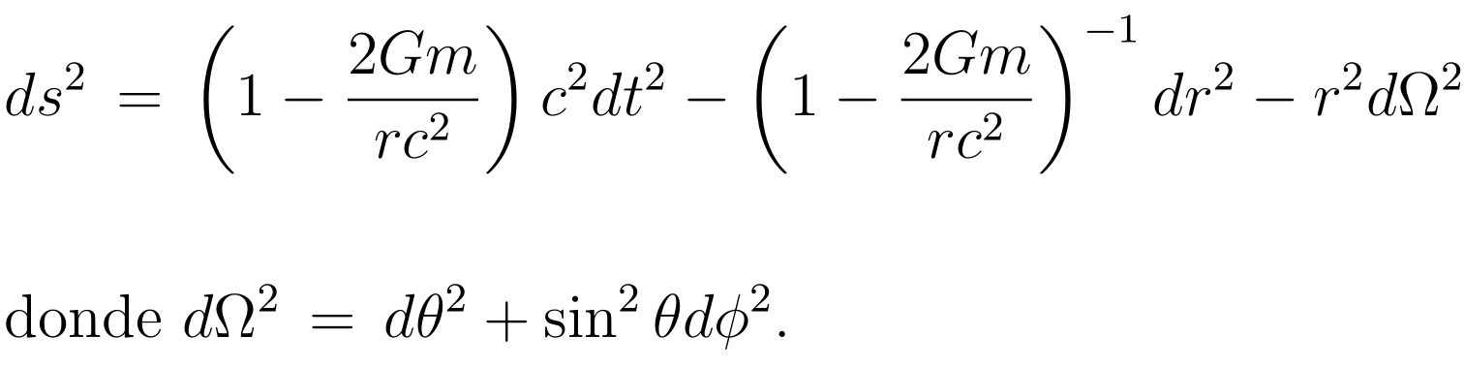
AGUJEROS NEGROS DE SCHWARZSCHILD(I)
TEOREMA DE BIRKHOFF
MÉTRICA EN COORDENADAS ESFÉRICAS

Slide 8
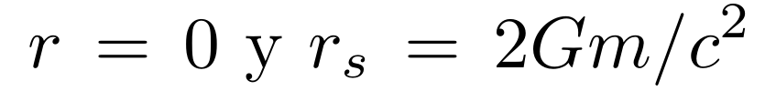
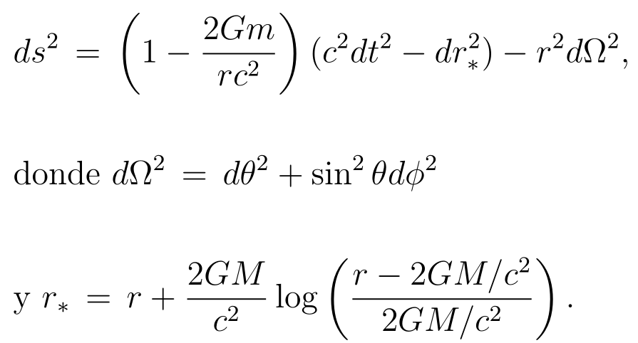
AGUJEROS NEGROS DE SCHWARZSCHILD(II)
SINGULARIDADES ► COORDENADAS DE EDDINGTON-FINKELSTEIN

Slide 9
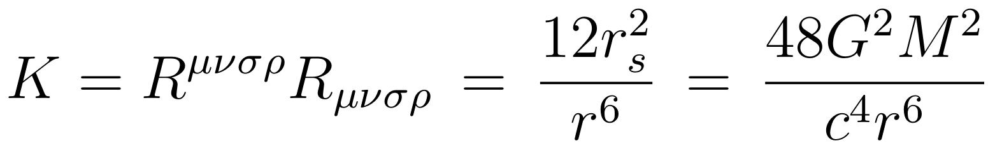
AGUJEROS NEGROS DE SCHWARZSCHILD(III)
¿Es o no una singularidad esencial?
ESCALAR DE KRETSCHMANN

Slide 10
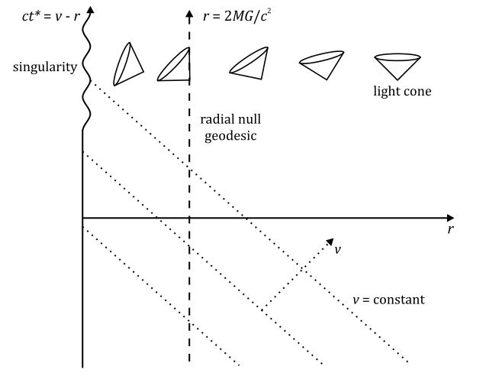
AGUJEROS NEGROS DE SCHWARZSCHILD(IV)
HORIZONTE DE EVENTOS
DIAGRAMA DEL ESPACIO TIEMPO
EN COORDENADAS DE
EDDINGTON - FINKELSTEIN

Slide 11
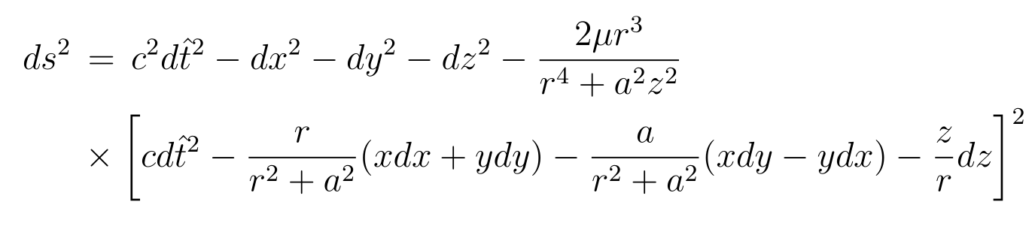
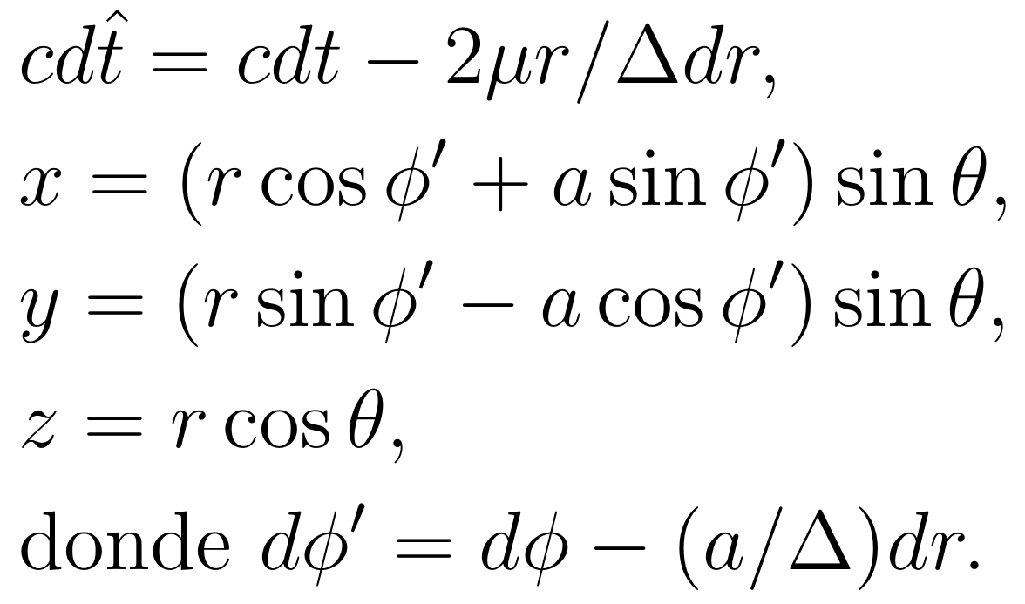
AGUJEROS NEGROS DE KERR (I)
MÉTRICA KERR-SCHILD. COORDENADAS CARTESIANAS
MEJOR HACER EL CAMBIO..

Slide 12
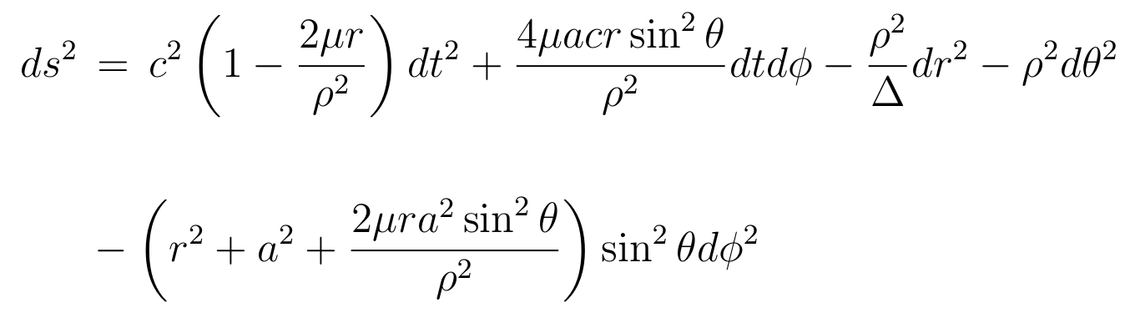
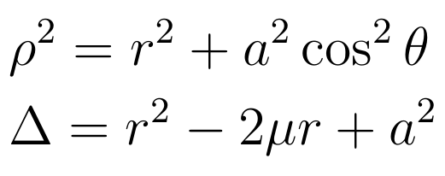

AGUJEROS NEGROS DE KERR (II)
COORDENADAS DE BOYER-LINDQUIST
donde

Slide 13
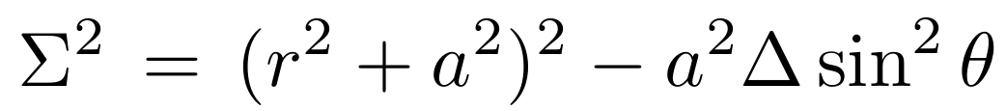
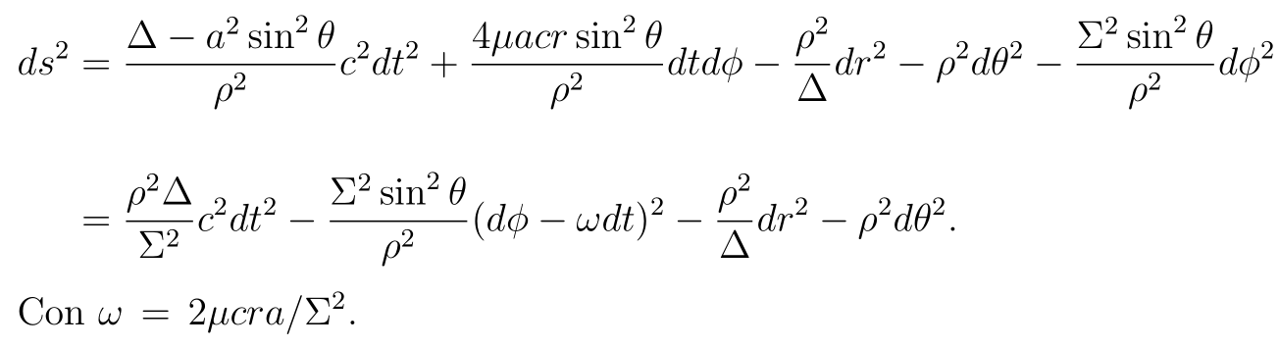
AGUJEROS NEGROS DE KERR (III)
Se puede realizar la sustitución

Slide 14
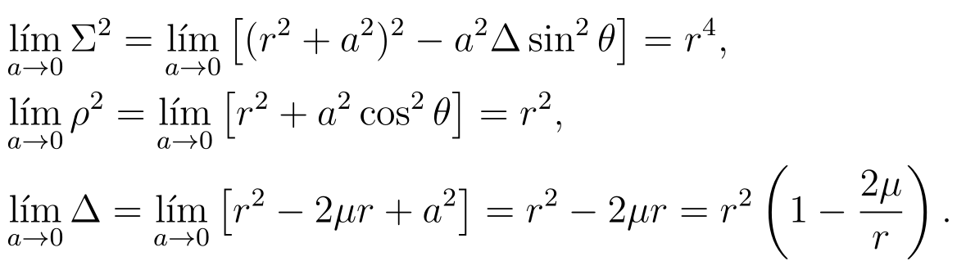
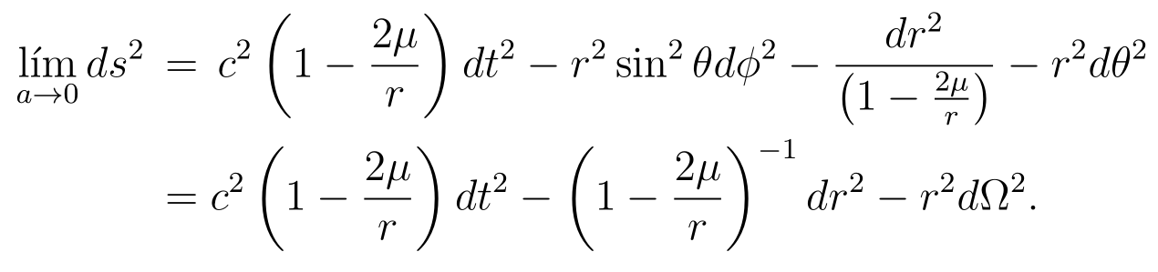

AGUJEROS NEGROS DE KERR (IV)
LÍMITES DE LA MÉTRICA
Si $a→0 ⟺J ⟶0$

Slide 15
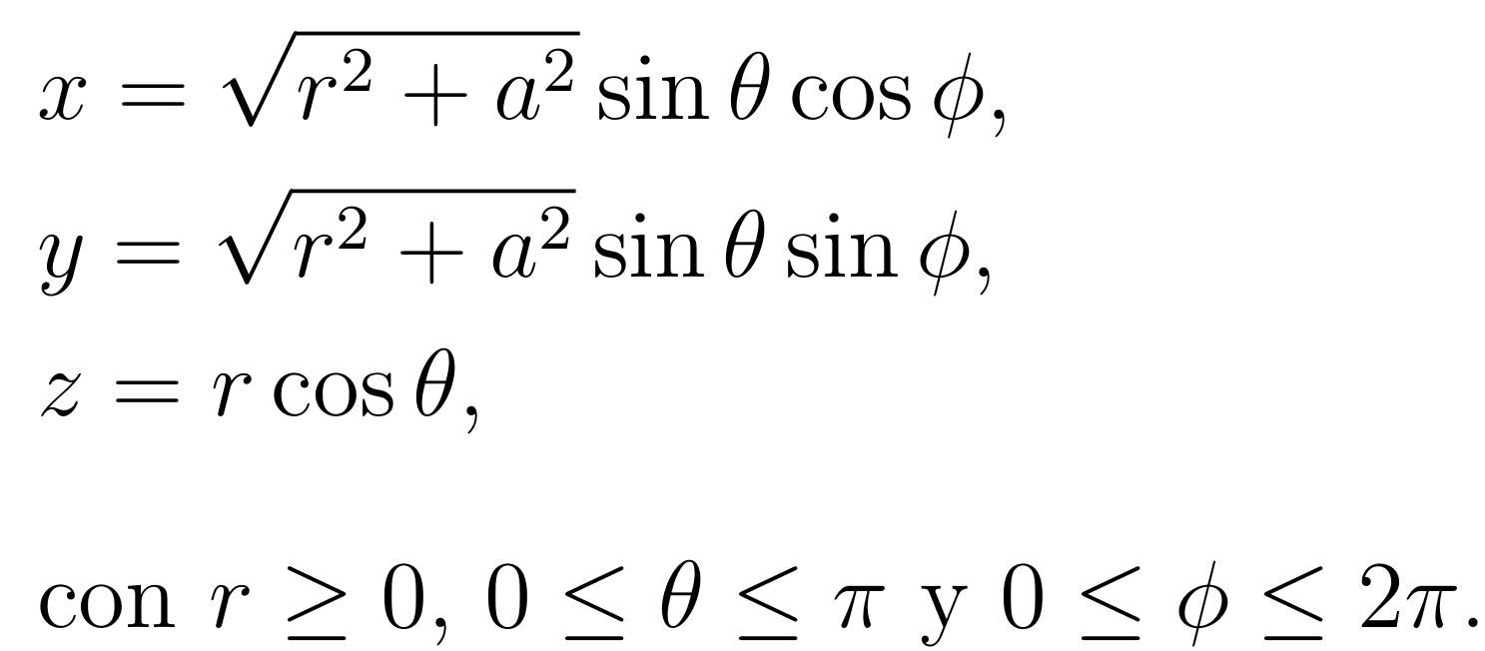

AGUJEROS NEGROS DE KERR (V)
LÍMITES DE LA MÉTRICA
Si μ$→0 ⟺M ⟶0$

Slide 16

AGUJEROS NEGROS DE KERR (VI)
SINGULARIDADES
ESCALAR DE KRETSCHMANN

Slide 17
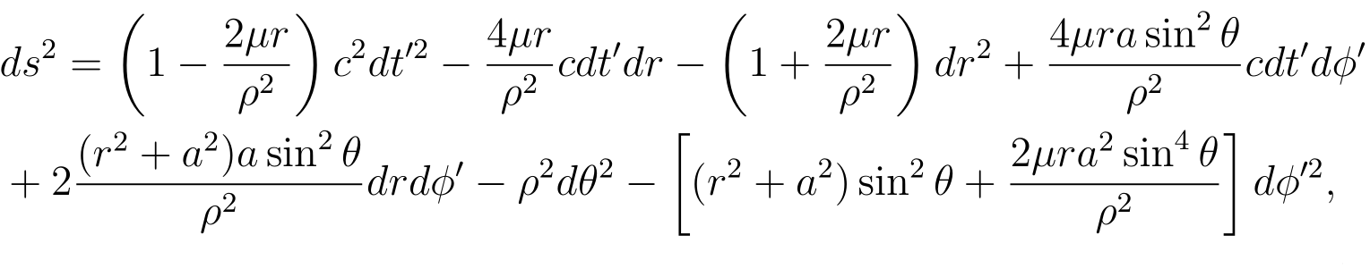
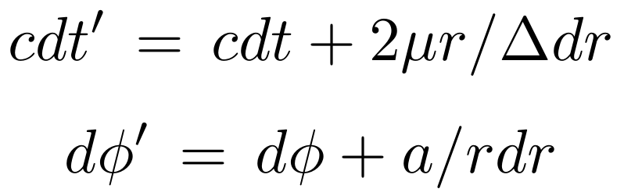
AGUJEROS NEGROS DE KERR (VII)
A COORDENADAS DE EDDINGTON-FINKELSTEIN
donde

Slide 18
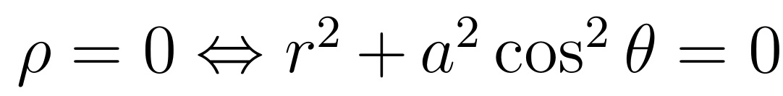
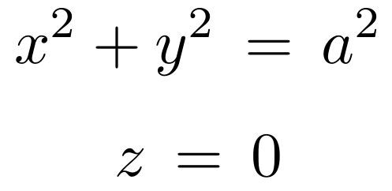
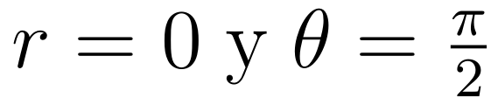
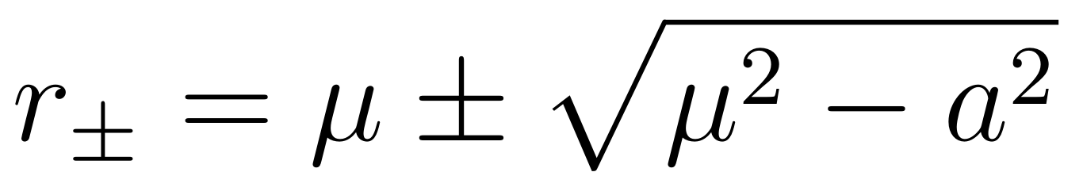
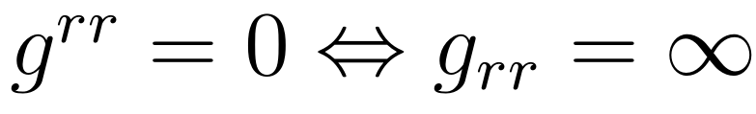
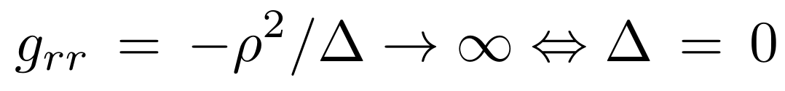
AGUJEROS NEGROS DE KERR (VIII)
SINGULARIDAD ESENCIAL
SINGULARIDADES APARENTES
HORIZONTE DE EVENTOS

Slide 19
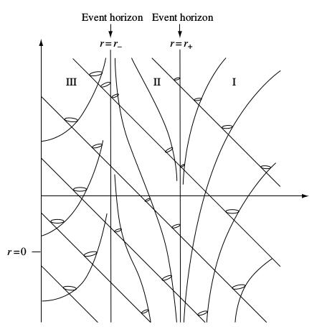
AGUJEROS NEGROS DE KERR (IX)

Slide 20
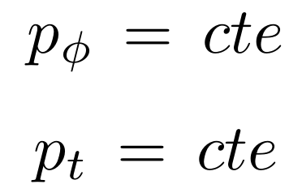
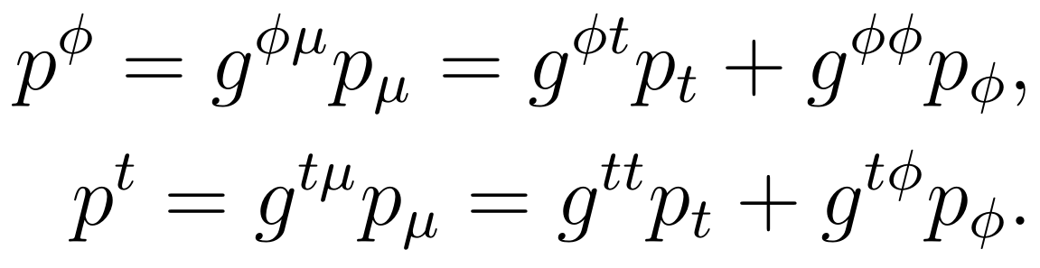
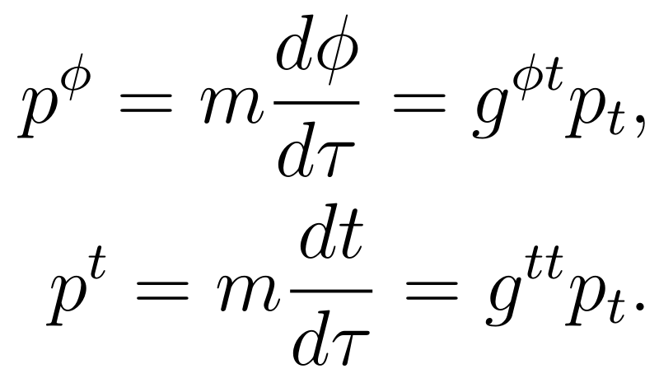
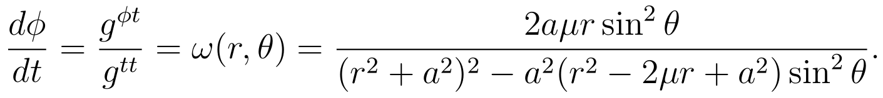
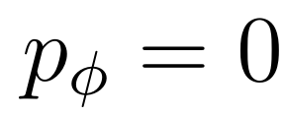
DIFERENCIAS CON LA MÉTRICA DE SCHWARZSCHILD (I)
ARRASTRE DEL MARCO DE REFERENCIA (I)

Slide 21
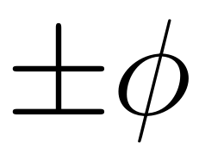
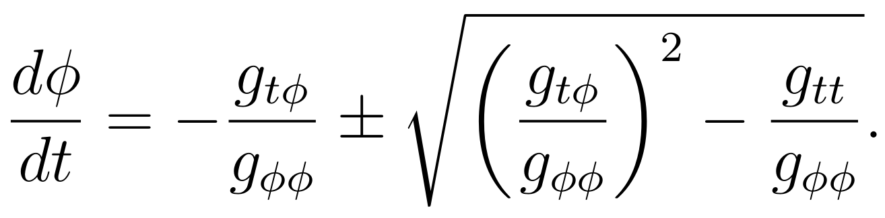
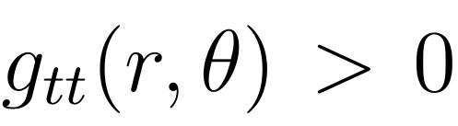
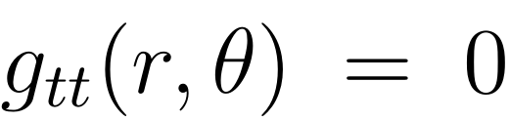
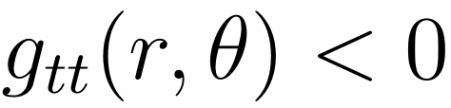
DIFERENCIAS CON LA MÉTRICA DE SCHWARZSCHILD (II)
SUPERFICIES LÍMITE ESTACIONARIAS(I)
Fotón con dirección

Slide 22
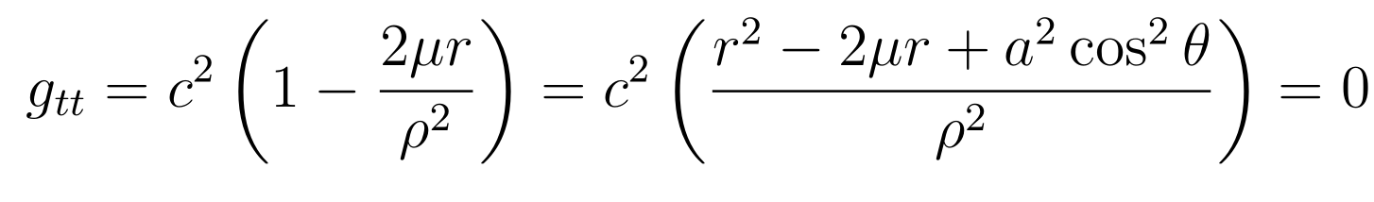
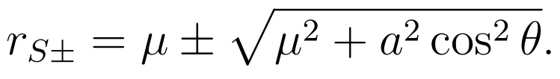
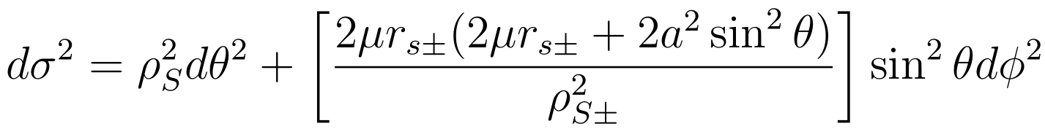
DIFERENCIAS CON LA MÉTRICA DE SCHWARZSCHILD (III)
SUPERFICIES LÍMITE ESTACIONARIAS(I)
Comparando con Schwarzschild..
Forma de estas superficies a t = cte

Slide 23
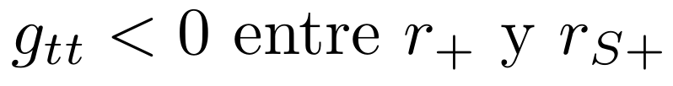
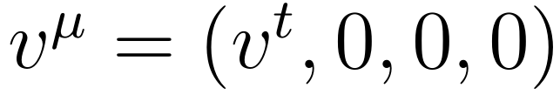
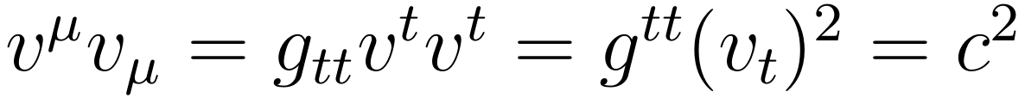
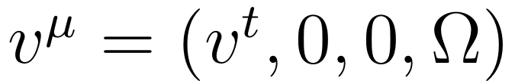
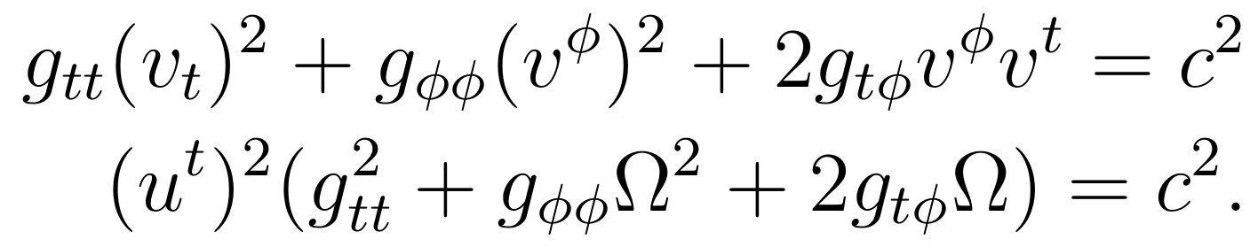
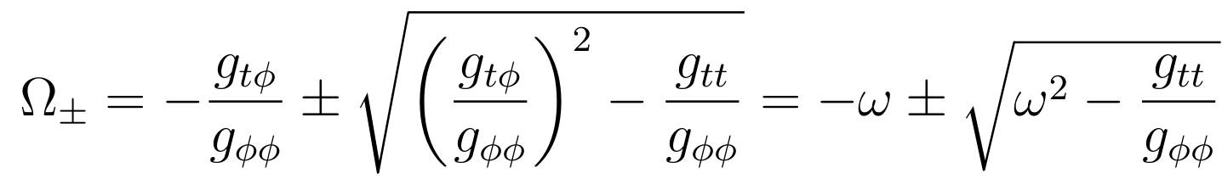
DIFERENCIAS CON LA MÉTRICA DE SCHWARZSCHILD (IV)
ERGOSFERA

Slide 24
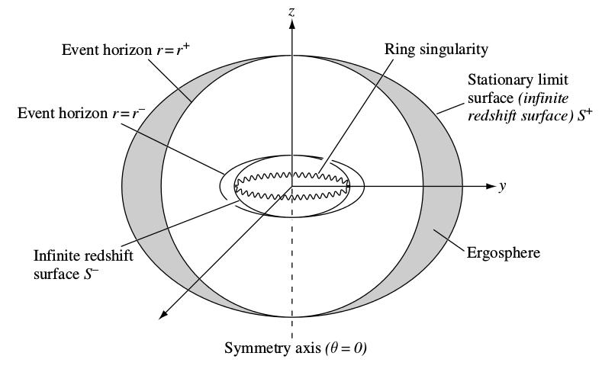
REGIÓN EXTERNA A UN AGUJERO NEGRO DE KERR

Slide 25

AGUJEROS NEGROS ASTROFÍSICOS(I)
MEDICIÓN DIRECTA
RADIACIÓN DE HAWKING
MEDICIÓN INDIRECTA
ONDAS GRAVITACIONALES

Slide 26
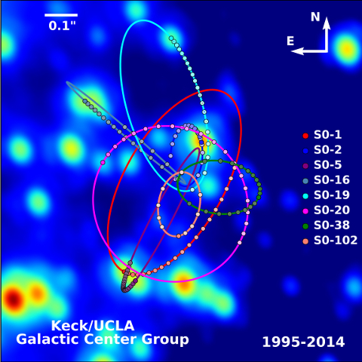

AGUJEROS NEGROS ASTROFÍSICOS(II)
DETERMINACIÓN DE
LA MASA DE SAGITARIO A*

Slide 27
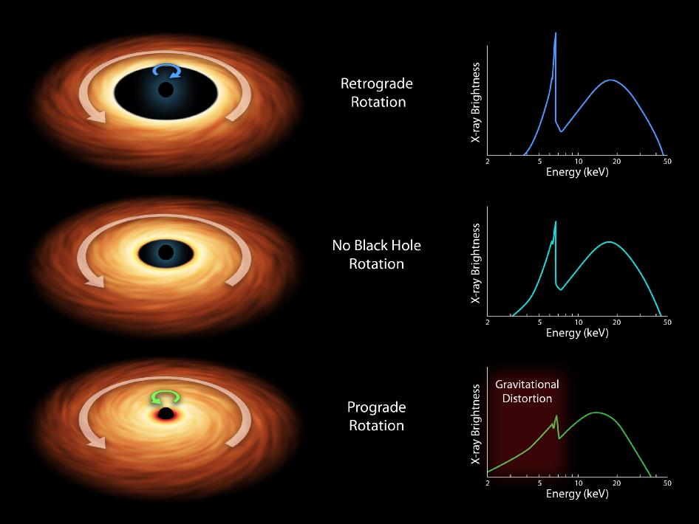

AGUJEROS NEGROS ASTROFÍSICOS(III)
DETERMINACIÓN DE LA
VELOCIDAD ANGULAR
DE UN AGUJERO NEGRO (2013)
NuStar - NASA
$$ω=0,84c$$

Slide 28
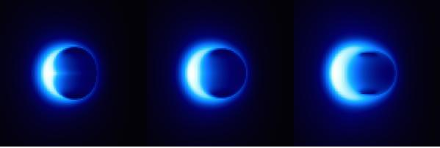
AGUJEROS NEGROS ASTROFÍSICOS(IV)
OBSERVACIÓN DEL HORIZONTE DE EVENTOS

